Slide 1

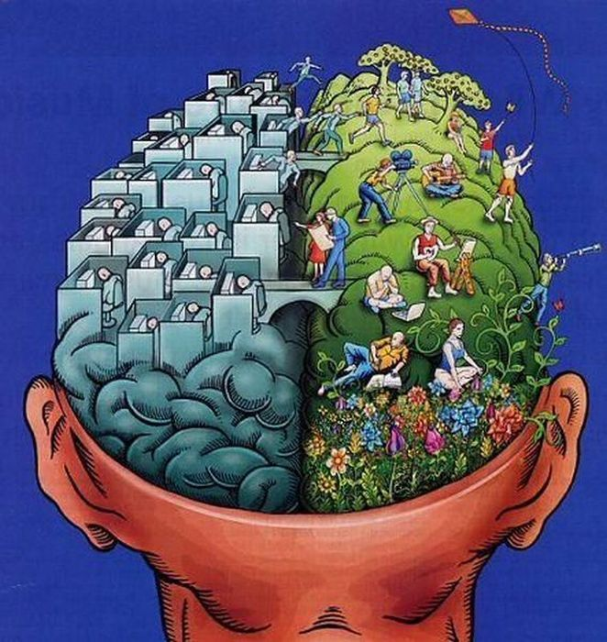


ZH-2 kérdések, feladatok
Budapesti Műszaki és Gazdaságtudományi Egyetem
Méréstechnika és Információs rendszerek Tanszék
Mesterséges Intelligencia - MI
Előadó:
Hullám Gábor

Slide 2
F1.Döntési fák
Bináris osztályozásra akarunk használni egy döntési fát. Egyik csomópontjában kétféle teszt lehetősége merült fel: A1, illetve A2 attribútum tesztje. A tesztek eredménye a következő ábrán látható. Melyik eredményez nagyobb információnyereséget? (A csomópontok mellett jobboldalt, szögletes zárójelben látható két szám az adott csomóponthoz eljutó C1, illetve C2 osztályba tartozó minták száma.) Válaszát természetesen indokolja!

Slide 3
F1.Döntési fák

Slide 4
F1.Döntési fák

Slide 5
F2.Érzékenység és specificitás
Előzetes vizsgálatot végeztünk egy diagnosztikus eljárás érzékenységére (TPR) és specificitására (TNR). A megvizsgált 73.510 esetből 43.105 volt hibátlan, a többi hibás. Eljárásunkkal összesen 27.217 esetet észleltünk hibásnak, de közülük csak 25.980 volt ténylegesen az. Ezen előzetes vizsgálat eredménye alapján számolva várhatóan mekkora lesz az eljárásunk érzékenysége és specificitása

Slide 6
F3.Döntési hálók
Egy feladatban A, B, C véletlen változókról tudhatunk valamit, ami a D döntésünket befolyásolni tudja.
Jelen esetben azt tudjuk, hogy B = 1! Hogyan döntsünk?

Slide 7
F3.Döntési hálók
Egy feladatban A, B, C véletlen változókról tudhatunk valamit, ami a D döntésünket befolyásolni tudja.
Jelen esetben azt tudjuk, hogy B = 1! Hogyan döntsünk?

Slide 8
F4.Markov döntési folyamat
Az alábbi ábrán egy egyszerű, 3 állapotból és 3 cselekvésből (fekete, szürke és pontozott) álló MDF
(Markov Döntési Folyamat) látható. A pillanatnyi jutalmak (r) az állapotokba be vannak írva, a leszámoltatási
tényező legyen 0.9. Írja fel és oldja meg a rendszer Bellman egyenletét!

Slide 9
F5.Legjobb eljárás meghatározása
Aktív megerősítéses tanulást végzünk, a rendelkezésre álló cselekvések a1 és a2, ezeket az összes
állapotban végrehajthatjuk (kivéve a végállapotot). 8 állapot van (egyszerűen az 1,2,3,…,8 sorszámokkal
jelöltük őket), az állapot-átmenet mátrix az egyes cselekvések választása esetén:
Adja meg az adott állapotra vonatkozó optimális eljárásmódot meghatározó képletet! Mi lesz az optimális eljárásmódunk (optimális stratégiánk) az s= 3-al jelölt állapotban?

Slide 10
F5.Legjobb eljárás meghatározása

Slide 11
F6.Q-tanulás
Egy robot Q-tanulással tanulja az optimális eljárásmódot. A robot környezete 2 db S1 és S2 állapotból áll.
Mindegyik állapotban 2 db a1 és a2 cselekvést lehet alkalmazni. A tanulási tényező (bátorsági faktor) és a
leszámoltatási tényező egyformán 1/2. A robot 4 db példát dolgoz fel:
I. (kiindulás = S1, cselekvés = a1, jutalom = 10, vége = S2)
II. (kiindulás = S2, cselekvés = a2, jutalom = -10, vége = S1)
III. (kiindulás = S1, cselekvés = a2, jutalom = 10, vége = S1)
IV. (kiindulás = S1, cselekvés = a1, jutalom = 10, vége = S1)
Frissítse fel futamonként a Q-érték táblázatát (a táblázat eredetileg 0-ra legyen inicializálva). Adja meg az
alkalmazott frissítési egyenletet!

Slide 12
F6.Q-tanulás
Egy robot Q-tanulással tanulja az optimális eljárásmódot. A robot környezete 2 db S1 és S2 állapotból áll.
Mindegyik állapotban 2 db a1 és a2 cselekvést lehet alkalmazni. A tanulási tényező (bátorsági faktor) és a
leszámoltatási tényező egyformán 1/2. A robot 4 db példát dolgoz fel:
I. (kiindulás = S1, cselekvés = a1, jutalom = 10, vége = S2)
II. (kiindulás = S2, cselekvés = a2, jutalom = -10, vége = S1)
III. (kiindulás = S1, cselekvés = a2, jutalom = 10, vége = S1)
IV. (kiindulás = S1, cselekvés = a1, jutalom = 10, vége = S1)
Frissítse fel futamonként a Q-érték táblázatát (a táblázat eredetileg 0-ra legyen inicializálva). Adja meg az
alkalmazott frissítési egyenletet!

Slide 13
F6.Q-tanulás
Egy robot Q-tanulással tanulja az optimális eljárásmódot. A robot környezete 2 db S1 és S2 állapotból áll.
Mindegyik állapotban 2 db a1 és a2 cselekvést lehet alkalmazni. A tanulási tényező (bátorsági faktor) és a
leszámoltatási tényező egyformán 1/2. A robot 4 db példát dolgoz fel:
I. (kiindulás = S1, cselekvés = a1, jutalom = 10, vége = S2)
II. (kiindulás = S2, cselekvés = a2, jutalom = -10, vége = S1)
III. (kiindulás = S1, cselekvés = a2, jutalom = 10, vége = S1)
IV. (kiindulás = S1, cselekvés = a1, jutalom = 10, vége = S1)
Frissítse fel futamonként a Q-érték táblázatát (a táblázat eredetileg 0-ra legyen inicializálva). Adja meg az
alkalmazott frissítési egyenletet!

